Slide 1
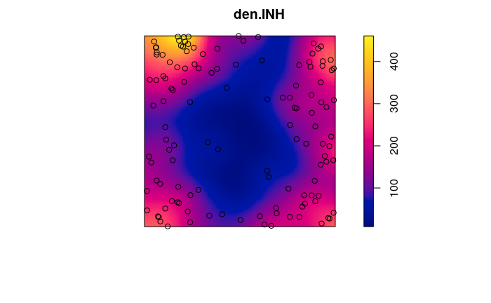

Herramientas de Estadística Espacial con R
Dr. Andrés Farall
Motivación de la Estadística Espacial
Referencias y Recursos de R
Procesos Estocásticos Espaciales
Manipulación de Objetos Espaciales
Herramientas de Visualización y Análisis
Interpolación Espacial
Modelado Espacial
Modalidad: Virtual
Fechas: Del 26/3 al 7/5
Horarios: Sábados de 9:00 a 12:00
Consultas: memfcen@gmail.com

Slide 2

Introducción a la Estadística Espacial Aplicada con R
Dr. Andrés Farall

Slide 3
Temario del Curso
Motivación de la Estadística Espacial
Referencias y Recursos de R
Procesos Estocásticos Espaciales
Manipulación de Objetos Espaciales
Herramientas de Visualización y Análisis
Interpolación Espacial
Modelado Espacial

Slide 4


Referencias 1

Slide 5

Referencias 2

Slide 6


Referencias 3

Slide 7

Referencias 4

Slide 8


Referencias 5

Slide 9

Referencias 6

Slide 10

Referencias 7

Slide 11


Referencias 8

Slide 12

Evolución de la Estadística Espacial en R (1)

Slide 13

Evolución de la Estadística Espacial en R (2)

Slide 14

Evolución de la Estadística Espacial en R (3)

Slide 15

Evolución de la Estadística Espacial en R (4)

Slide 16

Evolución de la Estadística Espacial en R (5)

Slide 17

Evolución de la Estadística Espacial en R (6)

Slide 18

Evolución de la Estadística Espacial en R (7)

Slide 19


Evolución de la Estadística Espacial en R (8)

Slide 20
Librerias de R para Datos Espaciales en Ordén de Popularidad

Slide 21






Slide 22






Slide 23






Slide 24

Librería rgdal

Slide 25

Librería sp

Slide 26

Librería sf

Slide 27

Librería terra

Slide 28

Librería spatstat

Slide 29

Librería spdep

Slide 30

Librería raster

Slide 31

Librería gstat

Slide 32

Librería maptools

Slide 33

Librería stars

Slide 34



¿ Por Qué Estadpsitica Espacial?
Porque el espacio (S) es un factor con una estructura particular relevante para explicar/predecir muchos fenómenos de interés (Y).
Porque, incluso teniendo en cuenta los factores relevantes (X) para explicar/predecir el fenómeno de interés (Y₁), su comportamiento depende del comportamiento del fenómeno en un entorno cercano (Y₂).

Slide 35







¿ Por Qué No Usar los Métodos Tradicionales?

Slide 36


Lo complejo de la Estadística Espacial

Slide 37

Dos tipos de Datos
Vector Data
Raster Data

Slide 38

Vector Data

Slide 39



Shapefiles

Slide 40

Raster Data

Slide 41


TIF files

Slide 42

Motivación 1: La Epidemia de Cólera en Londres

Slide 43

Motivación 2: Mediciones de Zinc (ppm) en la cuanca del río Meuse (Bélgica)

Slide 44

Motivación 3: Interpolación de Temperatura en Sudafrica

Slide 45

Motivación 4: Medición Satelital de NDVI (índice verde)

Slide 46


Motivación 5: Muestreos de sitios de C14 en Noerteamérica

Slide 47



Motivación 6: Segmentación de lotes con cultivos en Argentina
Visible image
NDVI image
Segmentación

Slide 48

Motivación 7: Proporción de votos (%) de Javier Milei por Comunas de CABA (2021)

Slide 49


Motivación 8: Geolocalizaciones por GPS de Transporte Público

Slide 50

Motivación 9: Casos de cancer de pulmón vs. laringe en Lancashire

Slide 51






Motivación 10: Votos por Escuela en las PASO 2021

Slide 52



Coordinate Reference Systems (CRS)
Datum
Proyección

Slide 53

Procesos Estocásticos Espaciales

Slide 54

Otro Proceso : Series de Tiempo
Diferencia 1: La dimensión del espacio que indexa al fenómeno es 1.
Diferencia 2: En dimensión 1 hay un ordén.
Diferencia 3: Las potenciales dependencias son unidireccionales.
En el espacio, yo soy el vecino de mi vecino !!!

Slide 55

Procesos Puntuales (Point Pattern)

Slide 56


Procesos Estocásticos Puntuales

Slide 57


Procesos Estocásticos Puntuales

Slide 58


Procesos Binomiales
100 realizaciones de un proceso binomial con densida/intensidad constante

Slide 59


Simulación Procesos Binomiales
x
y

Slide 60

La Intensidad de un Proceso

Slide 61

Procesos de Poisson

Slide 62


Procesos de Poisson Homogeneos

Slide 63









¿ Cómo Llegamos a un Proceso de Poisson Homogeneo ?

Slide 64






¿ Y Desde un Proceso Binomial ?

Slide 65




Procesos de Poisson InHomogeneos

Slide 66




Quadrant Count y Test de Uniformidad PP Homogeneo

Slide 67


Quadrant Count y Test de Uniformidad PP InHomogeneo

Slide 68

Estacionariedad e Isotropía

Slide 69

Procesos de Thomas

Slide 70

Procesos de Thomas

Slide 71


Procesos de Inhibición

Slide 72

Procesos de Inhibición

Slide 73






Procesos de Thinning
Proceso puntual inicial
.
.
Campo de Thinning
.
(En este caso Thomas)
.
(En este caso Poisson)
.
.
Proceso Final:
Agregado
(gran escala)
Regular (pequeña escala)
.
El evento original se retiene
con probabilidad

Slide 74

Complete Spatial Randomness

Slide 75

La Función G

Slide 76
Función G y F
Función F
Función G
x x x x
x x x x
x x x x
x x x x
x x x x

Slide 77

Función F y G: Proceso Poisson Homogeneo

Slide 78

Función F y G: Proceso Thomas

Slide 79

Función F y G: Proceso Inhibición Simple

Slide 80

La Función K de Ripley

Slide 81

Función K y L: Proceso Poisson Homogeneo

Slide 82

Función K y L: Proceso Thomas

Slide 83

Función K y L: Proceso Inhibición Simple

Slide 84


Análisis de Concentración Espacial o Estimación de la Intensidad usando la verosimilitud de un Proceso Poisson InHomogeneo
Log Verosimilitud
Sección 8.2
Area de Análisis – Dominio de la función de Intensidad
Función de Intensidad
Observaciones

Slide 85



Ejemplo Poisson InHomogeneo
Datos Originales

Slide 86
Resultado Importante
Con una sóla realización del proceso, es imposible distinguir una situación de inhomogeneidad de una situación de interacción/dependencia.

Slide 87


Análisis de Concentración Espacial o Estimación de la Intensidad

Slide 88

¿ Cómo elijo h ?

Slide 89




Un Ejemplo

Slide 90



Procesos Marcados

Slide 91



Independencia entre Tipos de Eventos
DB
DA

Slide 92

Estimación del Riesgo Relativo en Epidemiología
Sección 9.3
Intensidad Poblacional
Constante de Proporcionalidad (no todos los expuesto no casos son un control )
Superficie de Riesgo = Probabilidad que un expuesto (individuo) sea un caso

Slide 93

Estimación del Riesgo Relativo como Cociente de Intensidades
Cociente de Intensidades
Odds Risk

Slide 94


La Dependencia Espacial

Slide 95

El Índice de Moran
Mide la autocorrelación espacial de una variable.

Slide 96


El Índice de Moran

Slide 97


El Variograma

Slide 98


Interpolación por Inverse Distance Weighting (IDW)
d1
d2
d3

Slide 99



Interpolación de Precios por M2
K=3
K=2
K=1

Slide 100

Celdas de Voronoi o Dirichlet Tessellation

Slide 101
Geographical Weighted Regression (GWR)

Slide 102
Kriging

